Slide 1
ESENER 2024. – Ključne spoznaje na temelju prvih rezultata
Europsko istraživanje poduzeća o novim rizicima i onima u nastajanju
Sigurnost i zdravlje na radu tiču se svakoga. Dobri su za vas. Dobri su za poslovanje.

Slide 2
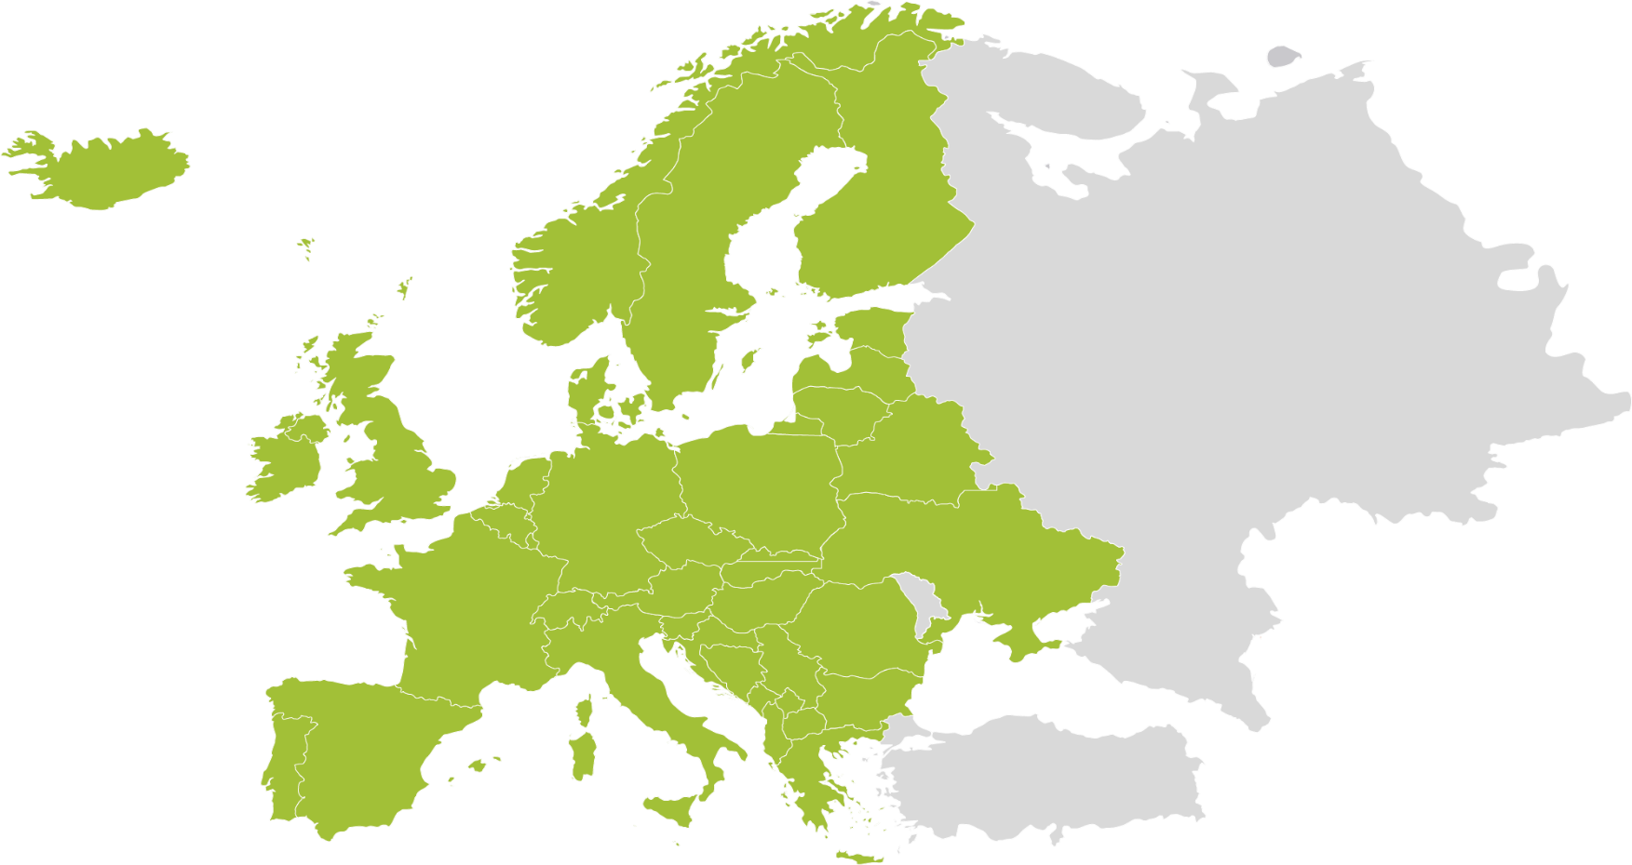
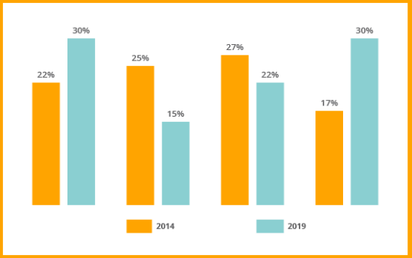
Europsko istraživanje poduzeća o novim rizicima i onima u nastajanju (ESENER)
www.esener.eu
Kako europski poslodavci skrbe o sigurnosti i zdravlju na radu?
Valovi: 2009. – 2014. – 2019. – 2024.
Način provedbe: računalno potpomognuto telefonsko anketiranje (CATI) / internetska anketa.
Zemlje: barem EU-27 + Island i Norveška + Švicarska.
Poduzeća obuhvaćena istraživanjem: više od 40 000.
Veličina poduzeća: 5 ili više zaposlenih.
Sektori djelatnosti: svi javni i privatni, uključujući poljoprivredu.
Ispitanik: osoba „koja je najbolje upućena u teme sigurnosti i zdravlja u poduzeću”.
Teme: Upravljanje sigurnošću i zdravljem na radu, psihosocijalni rizici, zastupanje radnika, pokretači i prepreke sigurnosti i zdravlju na radu.
Usporedivost između istraživanja ESENER 2014., 2019. i 2024.!

Slide 3
Tko je najbolje upućen u teme zdravlja i sigurnosti na europskim radnim mjestima? Prema veličini postotni udio radnih mjesta, EU-27 (2024.)
U više od 50 % najmanjih poduzeća pitanjima sigurnosti i zdravlja na radu u pravilu se bavi vlasnik, glavni direktor ili voditelj lokacije. Kako veličina poduzeća raste, ta odgovornost prelazi na osobu koja ima specijaliziraniju ulogu (stručnjak za sigurnost i zdravlje na radu koji nije na upravljačkom položaju).
Profil ispitanikâ u istraživanju ESENER prema veličini poduzeća u svim je zemljama i valovima ankete uglavnom ujednačen.
Vlasnik poduzeća, glavni direktor, voditelj lokacije
Upravitelj bez
konkretnih zadataka u području sigurnosti i zdravlja na radu
5–9
Upravitelj s
konkretnim zadatcima u području sigurnosti i zdravlja na radu
Stručnjak za sigurnost i zdravlje na radu koji nije na upravljačkom
položaju
10–49
Predstavnik zaposlenika zadužen za sigurnost i zdravlje na radu
50–249
Drugi zaposlenik zadužen za to područje
Vanjski savjetnik za sigurnost i zdravlje na radu
250+
Nema odgovora
0
10
20
30
40
50
60
70
80
90
100
Obuhvat: Sva poduzeća u EU-27.

Slide 4
Postignute veličine uzorka: istraživanje ESENER 2024.
Zemlja | Intervjui za ESENER 2024.
Austrija | 1829
Belgija | 1504
Bugarska | 765
Hrvatska | 776
Cipar | 753
Češka | 1526
Danska | 1506
Estonija | 768
Finska | 1510
Francuska | 2273
Zemlja | Intervjui za ESENER 2024.
Njemačka | 3159
Grčka | 1501
Mađarska | 1510
Island | 810
Irska | 761
Italija | 2255
Latvija | 756
Litva | 762
Luksemburg | 759
Malta | 453
Zemlja | Intervjui za ESENER 2024.
Nizozemska | 1505
Norveška | 1523
Poljska | 2268
Portugal | 1545
Rumunjska | 1537
Slovačka | 786
Slovenija | 1056
Španjolska | 2259
Švedska | 1536
Švicarska | 1507
Ukupno:
41 458

Slide 5
Promjene u svijetu rada: odabir pokazatelja
postotni udio radnih mjesta, EU-27 (2019. – 2024., ako je dostupno)
Od 2019. broj radnih mjesta na kojima zaposlenici rade na daljinu porastao je s 13 % na 23 %, pri čemu se na 77 % tih radnih mjesta provelo savjetovanje sa zaposlenicima o praksama rada od kuće. Procjene rizika koje obuhvaćaju mjesta rada od kuće porasle su s 31 % na 48 %, a više od polovine poduzeća koja provode procjene rizika uključuju digitalne tehnologije u svoje procjene rizika.
Pokazatelj | Pitanje iz istraživanja ESENER | EU-27
 |  | 2019 | 2024
Radna mjesta | Zaposlenici koji redovito rade od kuće | 13 | 23
 | Procjene rizika obuhvaćaju mjesta rada od kuće (1) | 31 | 48
 | Savjetovanje sa zaposlenicima o praksama rada od kuće (2) |  | 77
 | Upotreba digitalnih tehnologija obuhvaćena procjenama rizika (3) |  | 56
Jezik | Zaposlenici koji imaju poteškoće s razumijevanjem jezika koji se govori u poslovnim prostorima | 8 | 10
Osposobljavanje | Rutinska upotreba digitalnih tehnologija (4) |  | 44
 | Procjena mobilnih ili vanjskih mjesta rada u pogledu rizika za sigurnost i zdravlje na radu (5) | 42 | 45
Obuhvat: sva poduzeća u EU-27 osim onih: (1) koja provode procjene rizika i čiji zaposlenici rade od kuće (2) čiji zaposlenici rade od kuće (3) koja provode procjene rizika (4) koja su navela da upotrebljavaju digitalne tehnologije (5) čiji zaposlenici rade od kuće i/ili izvan poslovnih prostora poduzeća.

Slide 6
Najčešće utvrđeni čimbenici rizika postotni udio radnih mjesta, EU-27 (2014. – 2019. – 2024.)
Navedeni čimbenici rizika nisu se znatnije mijenjali. Dva glavna čimbenika rizika 2024. i dalje su mišićno-koštani poremećaji. Česti su i psihosocijalni rizici, posebno u uslužnim sektorima.
 | 2014. | 2019. | 2024.
Rizik od nesreća s vozilima tijekom rada | 46 | 44 | 43
Vremenski pritisak | 43 | 45 | 43
Povećani rizik od pokliznuća, spoticanja i padova | 34 | 34 | 37
Toplina, hladnoća ili propuh | 36 | 37 | 37
Kemijske ili biološke tvari | 36 | 36 | 36
Zamorni ili bolni položaji |  | 32 | 33
Jaka buka | 30 | 30 | 32
Loša komunikacija ili suradnja unutar organizacije | 16 | 18 | 19
Prekovremeni rad ili rad s nepravilnim radnim vremenom | 21 | 21 | 18
Strah od gubitka posla |  | 11 | 10
2014.
2019.
2024.
100
80
60
40
20
0
Dugotrajno
sjedenje
Ponavljajući pokreti šake ili ruke
Rad sa zahtjevnim kupcima, pacijentima, učenicima itd.
Podizanje ili pomicanje ljudi ili teških tereta
Rizik od nesreća sa strojevima ili ručnim alatima
Obuhvat: sva poduzeća u EU-27.

Slide 7
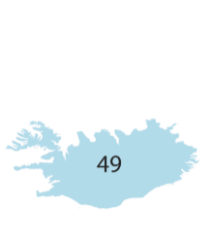
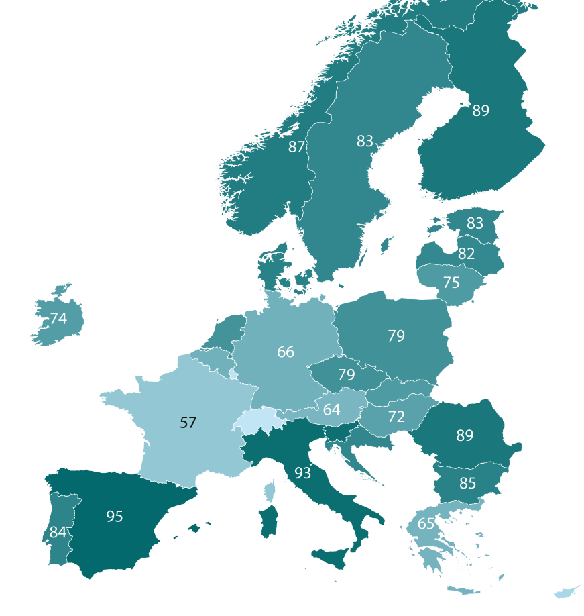

Radna mjesta za koja se provode redovite procjene rizika, po zemljama postotni udio radnih mjesta (2024.)
Redovite procjene rizika provode se za više od tri četvrtine radnih mjesta, što je u skladu s trendom iz prethodnih godina. U 2024. pojavile su se znatne razlike među zemljama u usporedbi s prosjekom 27 država članica EU-a (76 %), pri čemu je tijekom godina u nekim zemljama došlo do znatnih promjena (vidjeti grafikon u nastavku).
4499
49
89
87
83
2014
2019
2024
83
85
82
75
74
78
79
66
66
46
79
75
57
45
64
72
64
89
93
85
95
8855
84
65
72
24
Obuhvat: sva poduzeća u EU-27.
51

Slide 8
Razlozi neprovedbe procjena rizika, prema veličini poduzeća postotni udio radnih mjesta, EU-27 (2024.)
Poduzeća koja ne procjenjuju svoje rizike često vjeruju da su upoznata s opasnostima ili da nemaju veće probleme, što je osobito slučaj s manjim poduzećima. To upućuje na nedostatak svijesti o rizicima, što je dugogodišnji postojani trend, pri čemu složenost („postupak predstavlja preveliko opterećenje”) nije značajniji odvraćajući čimbenik.
80
80
79
78
78
71
57
57
Opasnosti i rizici već su poznati
Nema većih problema
5 – 9 zaposlenih
10 – 49 zaposlenih
50 – 249 zaposlenih 250 ili više zaposlenih
28
31
36
40
19
22
23
33
Nedostaje potrebno stručno znanje
Postupak predstavlja preveliko opterećenje
Obuhvat: poduzeća u EU-27 koja NE provode procjene rizika.

Slide 9
Mjere za sprečavanje mišićno-koštanih poremećaja
postotni udio radnih mjesta, EU-27 (2014. – 2019. – 2024.)
Unatoč skromnom porastu broja radnih mjesta na kojima se od 2019. provode mjere za sprječavanje mišićno-koštanih poremećaja,
njihov je broj i dalje niži od razina iz 2014. To je zabrinjavajuće jer ukupan broj prijavljenih mišićno-koštanih poremećaja na radnom mjestu i dalje raste.
100
90
85
80
77
77
73
66
67
71
70
60
64
60
59
53
54
50
48
49
40
30
20
10
0
2014
2019
2024
Osiguranje opreme koja olakšava podizanje ili premještanje tereta (1)
Rotacija zadataka radi smanjenja ponavljajućih pokreta (2)
Poticanje redovitih stanki za osobe koje rade u neugodnim položajima
Osiguravanje ergonomske opreme
Mogućnost da se osobama sa zdravstvenim problemima skrati radno vrijeme
Obuhvat: sva poduzeća u EU-27, osim u sljedećim slučajevima:
  samo poduzeća koja su kao čimbenik rizika navela podizanje ili premještanje ljudi ili teških tereta.
  samo poduzeća koja su kao čimbenik rizika navela ponavljajuće pokrete šake ili ruke.

Slide 10
Mjere za sprečavanje psihosocijalnih rizika, prema veličini poduzeća postotni udio radnih mjesta, EU-27 (2024.)
Kod malih poduzeća prisutnije je odlučivanje zaposlenika, dok veća poduzeća predlažu raznolikije mjere za sprečavanje psihosocijalnih rizika. Najveća poduzeća najčešće se oslanjaju na mjere povjerljivog savjetovanja i osposobljavanja u svrhu rješavanja sukoba. Općenito se od 2014. povećao udio svih mjera.
100
80
72
70
68
65
60
60
56
Omogućavanje zaposlenicima da donose više odluka o tome kako obavljaju svoj posao
50
44
43
43
Reorganizacija rada kako bi se smanjili zahtjevi na radnom mjestu i radni pritisak
40
33
30
28
Povjerljivo savjetovanje za zaposlenike
20
10
Osposobljavanje u svrhu rješavanja sukoba
0
Intervencija u slučaju
prekovremenog rada ili
rada s nepravilnim radnim vremenom
5 – 9 zaposlenih
250 ili više zaposlenih
Obuhvat: sva poduzeća u EU-27.

Slide 11
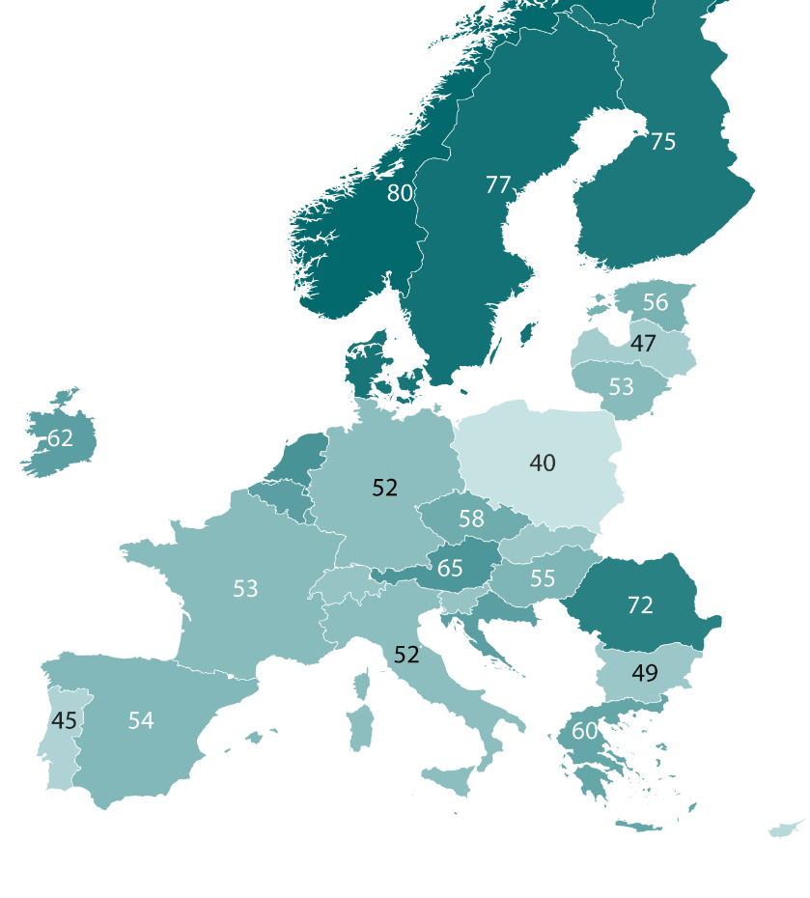
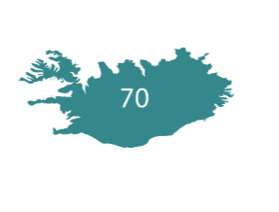
Uključenost zaposlenika u mjere otklanjanja psihosocijalnih rizika, po zemlji postotni udio radnih mjesta (2024.)
Radnici često nisu uključeni u mjere sprečavanja psihosocijalnih rizika, no 2024. vidljive su jasne razlike među zemljama: Prema prikupljenim podacima, radnici su uključeni u takve mjere na 77 % radnih mjesta u Švedskoj i 76 % u Danskoj, nasuprot njih 40 % u Poljskoj i 43 % na Cipru.
Općenito, u 27 država članica EU-a zabilježen je blagi, ali stalan pad sa 63 % 2014. na 55 % 2024.
75
80
77
70
56
47
76
53
62
66
52
40
62
59
12
58
49
53
50
65
55
50
72
62
52
49
45
54
60
61
43
Obuhvat: poduzeća u EU-27 koja su navela da su uvela barem jednu mjeru za sprečavanje psihosocijalnih rizika.

Slide 12
Glavni razlozi za rješavanje pitanja zdravlja i sigurnosti postotni udio radnih mjesta, EU-27 (2024.)
Razlozi za rješavanje pitanja zdravlja i sigurnosti ostali su postojani tijekom proteklih 10 godina.
Zakonske su obveze u većini država dosljedno na prvome mjestu, iako i drugi razlozi zauzimaju visoka mjesta u tom poretku.
100
80
60
40
20
0
Ispunjavanje zakonske
obveze
Ispunjavanje očekivanja zaposlenika ili njihovih predstavnika
Izbjegavanje novčanih kazni inspektorata rada
Očuvanje ugleda organizacije
Održavanje
ili povećanje produktivnosti
Obuhvat: sva poduzeća u EU-27.

Slide 13
Posjeti inspektora rada, po zemljama
postotni udio radnih mjesta (2014. – 2024.)
Kad je riječ o posjetima inspekcije rada, slika Europe vrlo je raznolika te se od 2014. broj tih posjeta, prema prikupljenim podacima, općenito smanjuje.
2014
2024
Obuhvat: sva poduzeća.

Slide 14
Zahtjevi klijenata ili dobavljača u pogledu zadovoljavanja standarda sigurnosti i zdravlja na radu, po sektoru postotni udio radnih mjesta, EU-27 (2024.)
Polovina malih poduzeća bavi se pitanjima sigurnosti i zdravlja na radu zbog zahtjeva klijenata ili dobavljača ili organizacijskih zahtjeva. Razlike među sektorima su jasne, a zahtjevi se kreću u rasponu od 34 % u sektoru financijskih djelatnosti i djelatnosti osiguranja do 67 % u građevinarstvu.
Građevinarstvo
67
 | 2024.
Financijske djelatnosti i djelatnosti osiguranja | 34
Informacijske i komunikacijske djelatnosti | 41
Poslovanje nekretninama | 42
Ostale uslužne djelatnosti | 42
Stručne, znanstvene i tehničke djelatnosti | 46
Rudarstvo i vađenje | 47
Smještaj te priprema i usluživanje hrane | 47
Obrazovanje | 47
Javna uprava i obrana; obvezno socijalno osiguranje | 48
Trgovina na veliko i na malo; popravak motornih vozila i motocikala | 48
Umjetnost, zabava i rekreacija | 49
Prijevoz
i skladištenje
62
Opskrba vodom: Obrada otpadnih voda, zbrinjavanje otpada
te djelatnosti sanacije okoliša
59
Opskrba električnom energijom, plinom, parom
i klimatizacija
56
Poljoprivreda, šumarstvo
i ribarstvo
55
Djelatnosti zdravstvene zaštite i
socijalne skrbi
52
Administrativne i
pomoćne uslužne djelatnosti
52
Proizvodnja
51
EU-27
50
0
20
40
60
80
100
Obuhvat: sva poduzeća u EU-27 koja zapošljavaju do 50 osoba.

Slide 15
Glavne poteškoće u rješavanju pitanja zdravlja i sigurnosti
postotni udio radnih mjesta, EU-27 (2014. – 2019. – 2024.)
Ukupno 40 % radnih mjesta smatra da je upravljanje sigurnošću i zdravljem na radu zahtjevno ponajprije zbog zakonskih obveza, što predstavlja postojanu vrijednost koja je u blagom padu. Od 2014. financijska ograničenja doživjela su najveći pad, dok je nedostatak vremena ili osoblja zabilježio rast.
100
80
2014
2019
2024
60
42
41
40
40
31
31
29
33
32
27
24
19
17
19
19
18
20
14 14 14
13
12 12
0
Složenost zakonskih obveza
Papirologija
Nedostatak vremena ili osoblja
Nedostatak novca
Nedostatak svijesti među osobljem
Nedostatak stručnog znanja ili stručne potpore
Nedostatak svijesti među rukovodstvom
Obuhvat: sva poduzeća u EU-27.

Slide 16
Složenost zakonskih obveza kao glavna poteškoća u rješavanju pitanja sigurnosti i zdravlja na radu, po zemlji postotni udio radnih mjesta (2024.)
Unatoč zajedničkoj Okvirnoj direktivi EU-a o sigurnosti i zdravlju na radu, percepcija složenosti zakonodavstva o sigurnosti i zdravlju na radu znatno se razlikuje među zemljama. Nacionalne razlike u upravljanju sigurnošću i zdravljem na radu otkrivaju različite izazove među 27 država članica EU-a. U 2024. Belgija, Italija i Nizozemska zakonske obveze percipiraju kao glavnu prepreku, dok Malta, Finska i Litva iskazuju najmanju zabrinutost.
Belgija
Italija
Nizozemska
Poljska
Njemačka
Francuska
Slovačka
Austrija
EU-27
Češka
Španjolska
Luksemburg
Portugal
Bugarska
Estonija
Cipar
Švedska
Irska
Grčka
Rumunjska
Hrvatska
Slovenija
Mađarska
Danska
Latvija
Malta
Finska
Litva
Razvoj percepcije složenosti tijekom vremena – zemlje koje su izvijestile o najvećoj/najmanjoj razlici:
 | 2014. | 2019. | 2024.
Italija | 67 | 43 | 48
Grčka | 54 | 46 | 28
Slovačka | 25 | 39 | 42
Litva | 14 | 15 | 15
Finska | 17 | 16 | 16
Danska | 18 | 18 | 21
0
10
20
30
40
50
60
70
80
90
100
Obuhvat: sva poduzeća.

Slide 17

Digitalne tehnologije koje se upotrebljavaju na radnom mjestu postotni udio radnih mjesta, EU-27 (2024.)
Osim uobičajenih tehnologija kao što su osobna i prijenosna računala, sljedeći najčešće korišteni uređaji na radnom mjestu su nosivi uređaji. 35 % radnih mjesta u 27 država članica EU-a uzima u obzir utjecaj tehnologija na zdravlje i sigurnost radnika, što je porast u odnosu na 24 % 2019.
Rasprava o utjecaju digitalnih tehnologija na zdravlje i sigurnost radnika:
2024
35
Automatska dodjela zadataka, radnog vremena ili
Nosivi uređaji
smjena
Roboti u interakciji s radnicima
9
Sustavi utemeljeni na umjetnoj inteligenciji koji obavljaju radne zadatke
13
4
7
Praćenje produktivnosti ili ponašanja radnika
Prijenosna računala, tableti, pametni telefoni
Osobna računala na fiksnim radnim mjestima
7
83
87
24
2019
Obuhvat: sva poduzeća u EU-27.
Obuhvat: poduzeća u EU-27 koja izvješćuju o upotrebi barem jedne digitalne tehnologije.

Slide 18
Čimbenici rizika povezani s upotrebom digitalnih tehnologija na radnom mjestu postotni udio radnih mjesta, EU-27 (2024.)
Dugotrajno sjedenje i ponavljajući pokreti rizici su koji se najčešće povezuju s upotrebom digitalnih tehnologija. Međutim, radnici u Europi često navode i psihosocijalne rizike, kao što su povećani intenzitet rada i preopterećenost informacijama.
Dugotrajno sjedenje
54
Ponavljajući pokreti
47
Veći intenzitet rada
34
Preopterećenost informacijama
32
Brisanje granica između
poslovnog i privatnog života
27
Prikupljanje podataka o radnicima
25
Nedostatak sposobnosti za rad s digitalnim tehnologijama
Samostalan rad koji se obavlja izolirano
od kolega
Gubitak utjecaja radnika
na brzinu rada ili radne postupke
18
12
10
Strah od gubitka posla
9
0
20
40
60
80
100
Obuhvat: poduzeća u EU-27 koja su navela da koriste barem jednu digitalnu tehnologiju.

Slide 19
Oblici zastupanja zaposlenika postotni udio radnih mjesta, EU-27 (2014. – 2019. – 2024.)
Kao i u prethodnim valovima istraživanja, predstavnici za zdravlje i sigurnost ponovo su najčešći oblik zastupanja zaposlenika.
100
80
56
57
58
60
40
25
24 24
22
23
2014
2019
2024
20
20
18
17
20
0
Predstavnik za zdravlje i sigurnost
Radničko vijeće
Odbor za zdravlje i sigurnost
Zastupljenost u sindikatima
Obuhvat: sva poduzeća u EU-27.

Slide 20
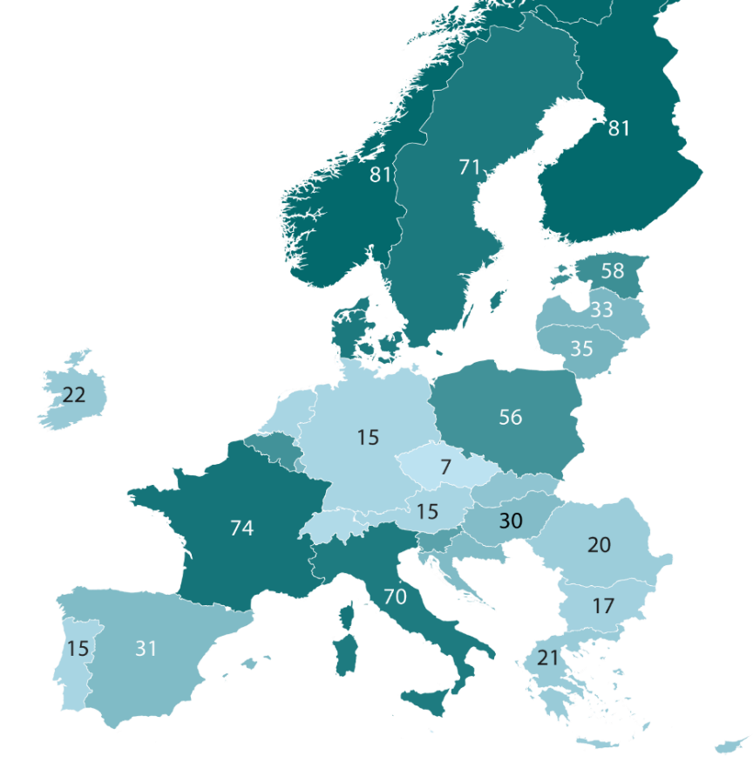
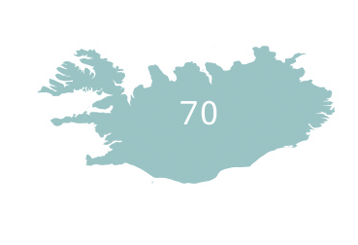
Predstavnici za zdravlje i sigurnost koje su izabrali zaposlenici, po zemljama postotni udio radnih mjesta (2024.)
Postoje različite prakse odabira predstavnika za zdravlje i sigurnost: u nekim ih zemljama uglavnom biraju poslodavci, dok ih u drugima biraju sami zaposlenici.
Na karti je prikazana druga praksa – postotni udio radnih mjesta gdje predstavnike za zdravlje i sigurnost biraju zaposlenici: 38 % u EU-27.
81
81
71
33
58
33
71
35
22
56
15
15
12
12
33
7
15
25
74
12
46
30
20
70
64
17
15
31
21
5
24
Obuhvat: sva poduzeća koja su navela da imaju predstavnika za zdravlje i sigurnost.

Slide 21
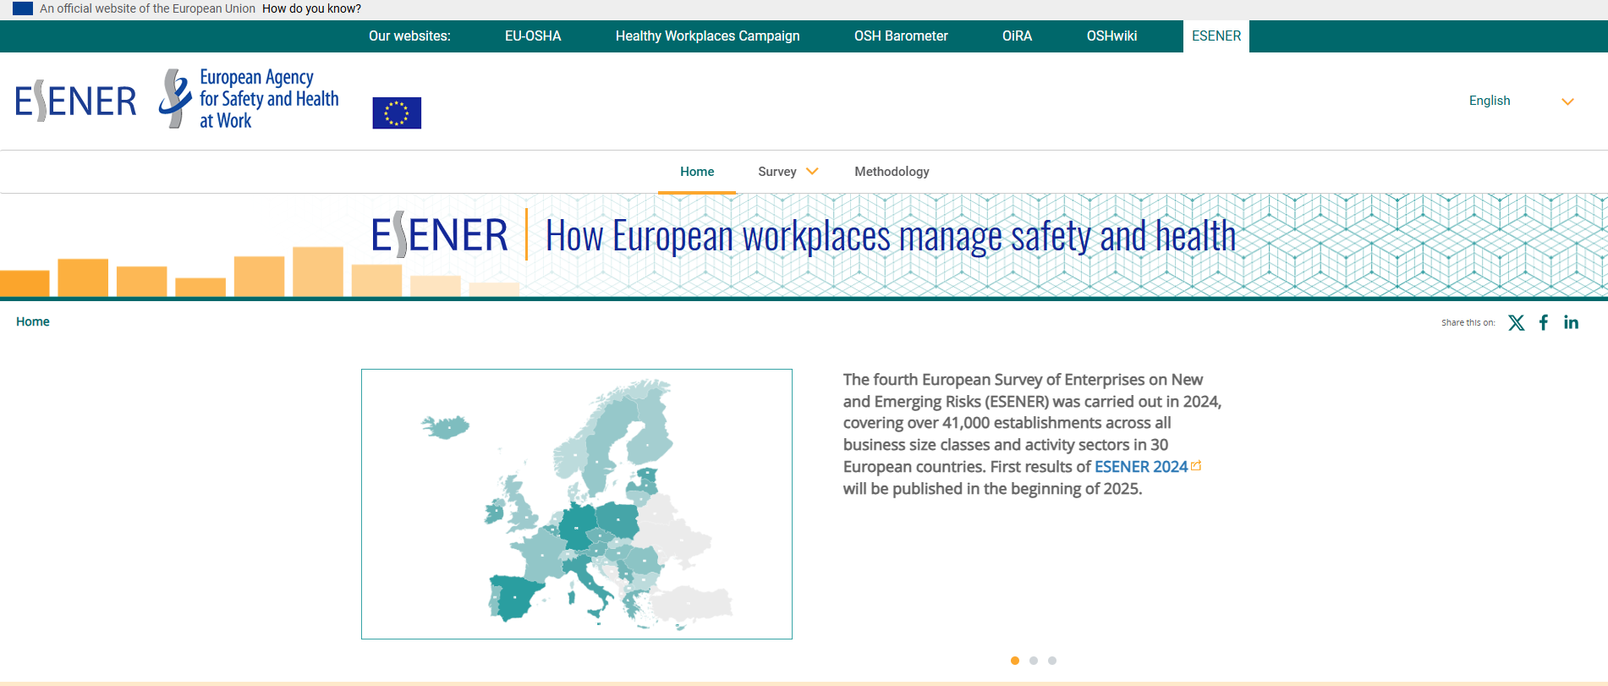
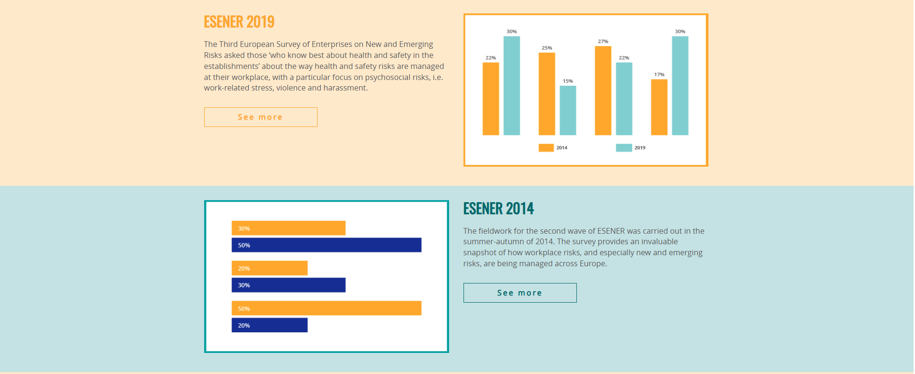
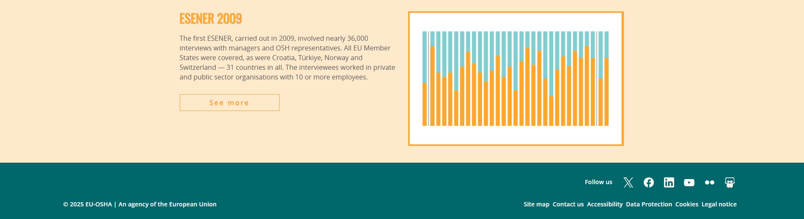
Europsko istraživanje poduzeća o novim rizicima i onima u nastajanju (ESENER)
Izvješća
Metodološke informacije – uključujući nacionalne upitnike i pristup skupovima podataka istraživanje ESENER
Alat za vizualizaciju podataka – na svim jezicima istraživanja
Sve dostupno na:
www.esener.eu

Slide 22
Autorsko pravo
© Europska agencija za sigurnost i zdravlje na radu, 2026.
Umnožavanje je dopušteno pod uvjetom da se navede izvor.
Za svako umnožavanje ili upotrebu fotografija koje nisu zaštićene autorskim pravom EU-OSHA-e, potrebno je zatražiti dopuštenje izravno od nositelja autorskog prava.

